Slide 1


NETWORK DE UNIVERSIDADES PARA EL CONOCIMIENTO Y LA INTEGRACIÓN DE FRONTERAS
NUCIF
Gaetano Alessandro Vivaldi
Bari, 11 ottobre 2018

Slide 2
Partners
Universitá degli Studi di Bari Aldo Moro (Italia): Lead applicant
International School for Social and Business Studies (Eslovenia)
University of Patras (Grecia)
Universitá di Foggia (Italia)
Fundación Eurosur
Universidad Nacional de Salta (Arg)
Universidad Nacional de Jujuy (Arg)
Universidad Arturo Frías (Bolivia)
Universidad Autónoma Misael Saracho (Bolivia)
Universidad Arturo Prat (Chile)
Universidad Católica del Norte (Chile)
Universidad San Carlos (Paraguay)
Universidad Nacional de Itapúa (Paraguay)
ASSOCIATO: Ministerio de Educación de la República Argentina

Slide 3
Obiettivo generale
Il progetto NUCIF mira a rilanciare e consolidare la rete REUNIF (Red de Universidaded de Fronteras) incoraggiando la creazione di uno spazio comune per la formazione, la ricerca universitaria tra Argentina, Bolivia, Cile e Paraguay partendo da esperienze europee di programmi transfrontalieri di sviluppo economico e ricerca, conoscenza e formazione condivisione.

Slide 4
Obiettivi specifici
1
COSTRUIRE un modello di governance di rete aperto agli enti pubblici locali e alle imprese, capace di monitorare e proporre programmi formativi e di ricerca, per ridurre la distanza tra università e società e cooperare al fine di trovare una soluzione ai problemi socio-economici delle aree interessate

Slide 5
Obiettivi specifici
2
FAVORIRE la specializzazione delle università su alcuni temi dello sviluppo oltre confine (agroindustria, ambiente e cambiamenti climatici, turismo ed economia circolare) per lo scambio del know-how e la diffusione delle risorse attraverso la costruzione di una vera e propria piattaforma di Network

Slide 6
Obiettivi specifici
3
PROPORRE e REALIZZARE tirocini e percorsi curriculari nelle università a favore dell’integrazione regionale e delle politiche di sviluppo oltreconfine; e adottare il sistema CLAR di valorizzazione e di riconoscimento delle conoscenze e delle competenze attraverso la mobilità degli studenti e di altre figure professionali (tecnici e accademici).

Slide 7
Aree geografiche di riferimento in Sud America
Northeast Chile (Antofagasta, Iquique, Calama)
South of Bolivia (Tarija, Potosì)
Southwest of Paraguay (Itapua, Ciudad de l'Este)
Northern Argentina (Salta, Jujuy)

Slide 8
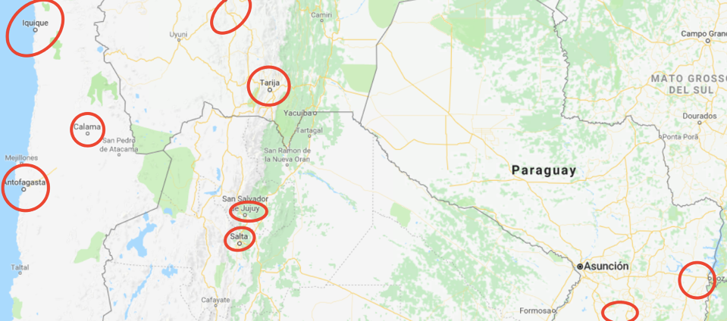
Mappa delle città coinvolte

Slide 9
Le differenze tra Paesi
Diversi livelli di reddito pro capite: Cile e Argentina sono tra i più alti in America Latina; Bolivia e Paraguay tra i più bassi;
Diversi modelli di riferimento economico-istituzionali: il Cile e il Paraguay sono economie di mercato aperto, l'Argentina è in transizione verso un'economia aperta, la Bolivia è fortemente centralista;
Diversi livelli di maturità industriale e produttiva: il Cile è fortemente orientato all'innovazione, i principali settori di produzione sono: prodotti minerari, energia, rame, cellulosa, produzione di vino; L'Argentina è un sistema industriale semi-protetto: automotive, energia e agro-alimentare; La Bolivia è un sistema industriale protetto: tessile, minerario, energia; Il Paraguay è un sistema industriale aperto ma debole: agricoltura, allevamento, agroindustria, edilizia

Slide 10
Analogie
Forti squilibri interni e intraregionali
Le aree di riferimento per i quattro paesi sono particolarmente povere
Le aree dei paesi coinvolti tendono a cooperare, soprattutto perché sono lontane dai centri economico-politici dei rispettivi paesi
Radici culturali ed etniche comuni (presenza significativa di popolazioni indigene)
Patrimonio ambientale/storico comune (testimonianze gesuitiche e coloniali, presenza di siti ambientali di grande interesse, da Humahuaca al Salar fino a iguazu)
Esistenza di una rete formale e informale di relazioni economiche e commerciali molto fitte all'interno della stessa area
Disseminazione dell'economia informale e illegale condivisa nell'area

Slide 11
Precedenti storici
Nel 2007/2008, è stata creata la rete REUNIF che ha coinvolto un gran numero di università attualmente impegnate nel NUCIF e in altre istituzioni.
La rete REUNIF è stata creata attraverso un protocollo e uno statuto condiviso tra i suoi membri.
La rete REUNIF ha organizzato alcuni seminari (i più importanti di Tarija) per la diffusione e gli scambi di buone pratiche

Slide 12
I punti di forza di NUCIF
La rete di Università Latino Americane ha una relazione consolidata
Le Università coinvolte hanno un impegno interno significativo che dovrebbe limitare il rischio di default
La rete europea è riconosciuta come di grande qualità
Il Progetto persegue obiettivi molto concreti e definiti

Slide 13
I punti deboli
La viscosità delle regole amministrative Erasmus + e le relative difficoltà per i partner di AL
La difficoltà nell'assorbire i metodi di gestione del programma e del controllo per alcuni membri
Il progetto comprende 4 Knowledge Hub per i quattro paesi su un totale di 8 istituzioni universitarie (rischio di conflitto)
Le risorse finanziarie che, per definizione, sono scarse

Slide 14
Azioni

Slide 15
Focus sui Knowledge Hub
Sono centri di competenza/ricerca all'interno di ciascun partner LA che partecipa allo sviluppo di progetti e attività di ricerca su argomenti specifici:
Agroindustria e Agroalimentare (UNIBA) – PY
Ambiente e cambiamenti climatici (UNIBAT) - BOL
Turismo sostenibile (ISSBS) - ARG
Economia circolare (UNIFG) - CHI

Slide 16
Agroindustria e Agroalimentare (UNIBA)
Universidad San Carlos (Paraguay)
Universidad Nacional de Itapúa (Paraguay)
  Attività:
  Progettare e realizzare un ciclo di seminari e webinar con il supporto dell’Università degli Studi di Bari sul tema dell’agro-alimentare e industria alimentare destinato a docenti e ricercatori
  Definire il profilo professionale del Manager di Agricoltura di Precisione e sicurezza alimentare
  Definire programmi curriculari post-laurea
  Progettare le attività trasversalmente con altri Knowledge Hub

Slide 17
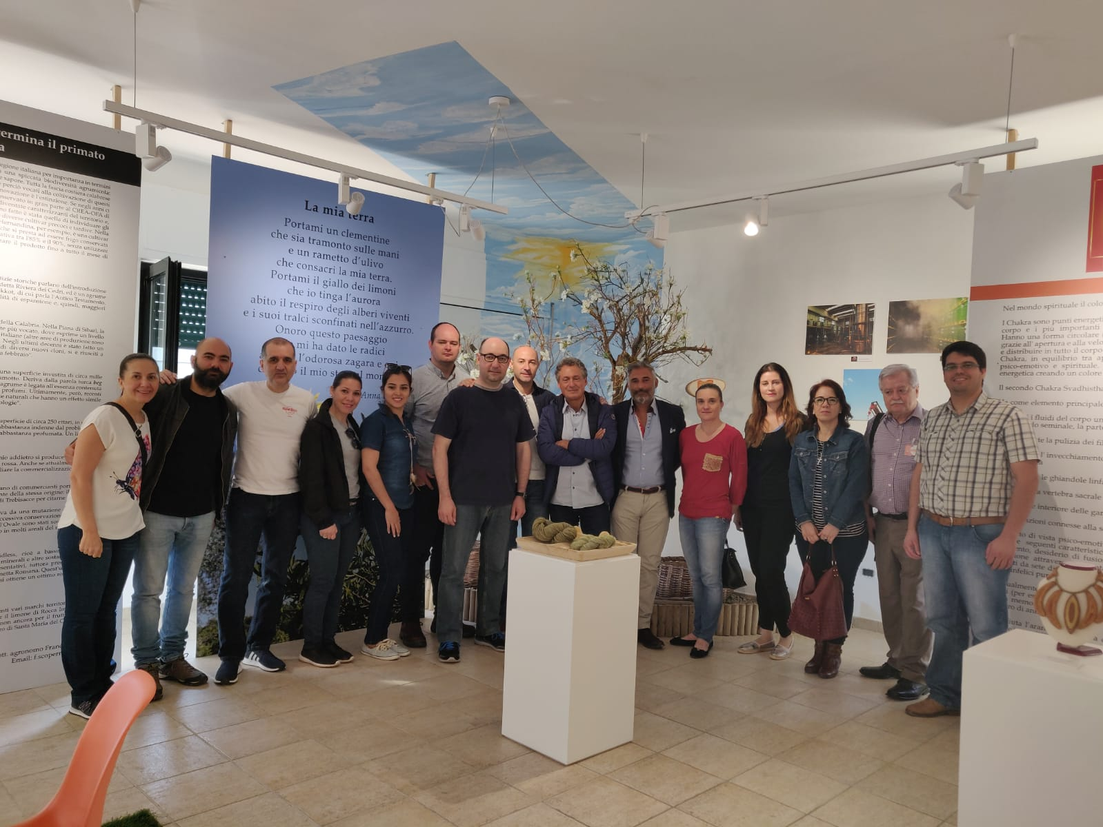
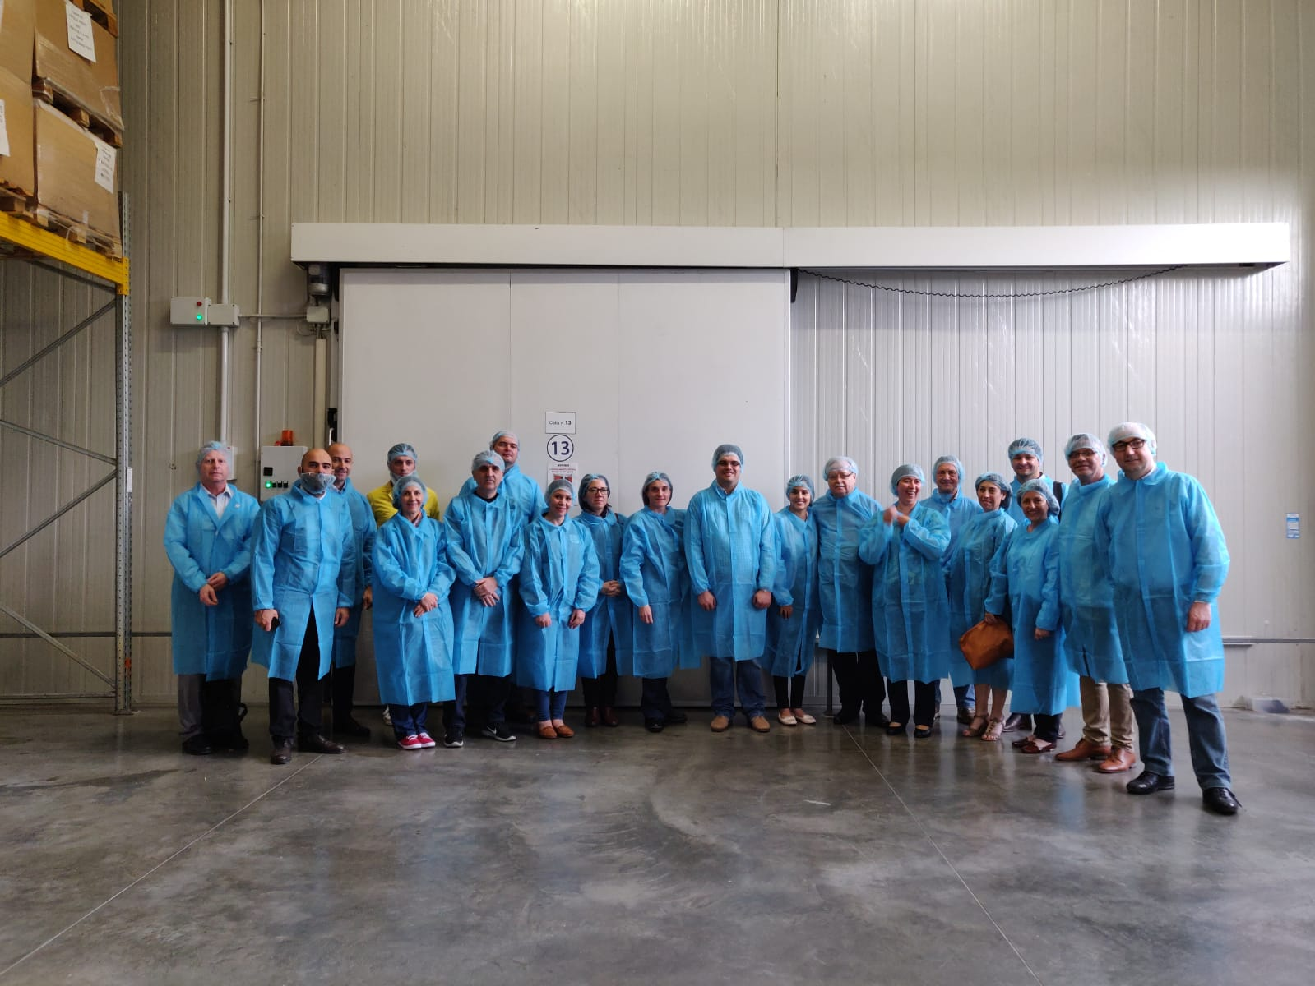
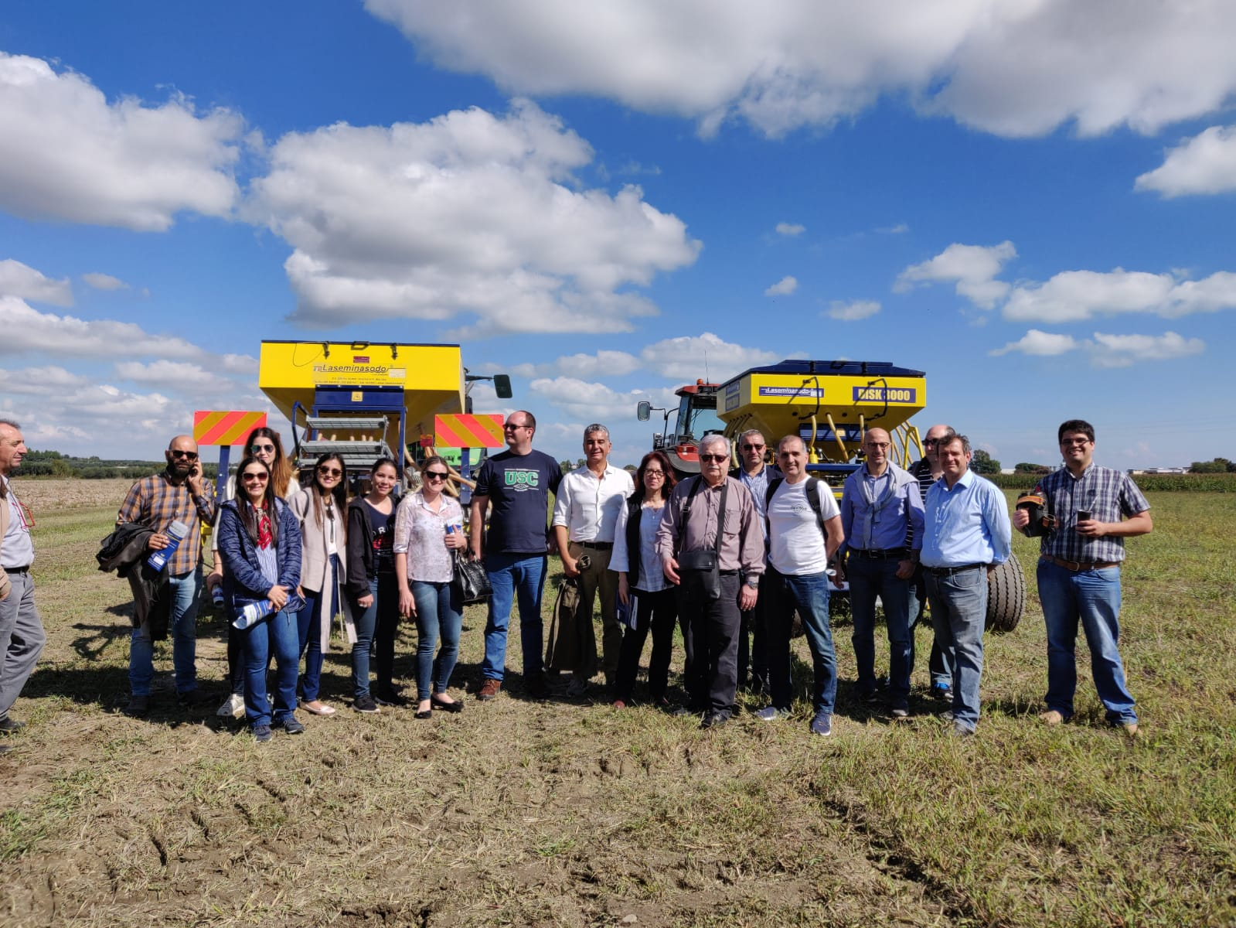
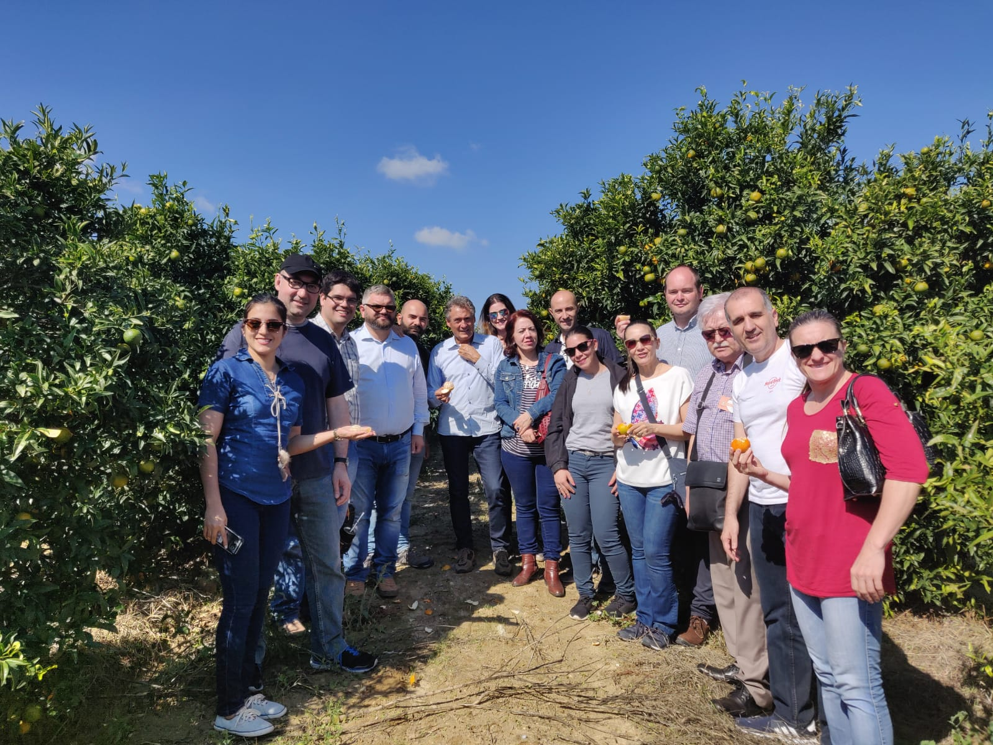
STUDY VISIT

Slide 18
Effetti a breve termine
a
Sviluppo di programmi di formazione e di ricerca condivisi tra le università Latino Americane e UE coinvolte nella rete
Miglioramento e razionalizzazione dei programmi di sviluppo delle università Latino Americane coinvolte nella rete
Consolidamento della posizione delle Università latino americane nei contesti della propria comunità locale
Miglioramento della capacità di ricerca delle università latino americane in cooperazione con le università europee
b
c
d

Slide 19
Effetti a medio-lungo termine
a
Rafforzamento della cooperazione transfrontaliera istituzionale ed economica tra i 4 Paesi sudamericani come per le aree di priorità strategica
Rafforzamento della ricerca e cooperazione tra università di latino americane e università europee
Sviluppo della mobilità transfrontaliera di accademici e studenti
b
c

Slide 20
Grazie per l’attenzione!
Contatti:
Gaetano Alessandro Vivaldi
gaetano.vivaldi@uniba.it
www.nucif.com

